Slide 1

ピクトメールご案内
Copyright 2005 itm , All Right Reserved

Slide 2
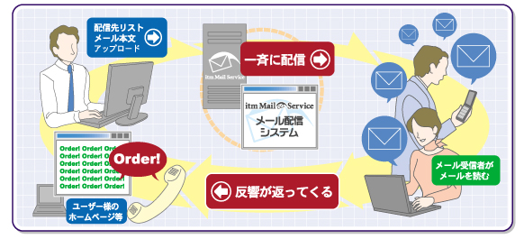
ピクトメール概要
1
中小企業の営業マンの方や、個人ネットショップを開いている方で「お客様に広告メールを打ちたい！」 と思ったことはありませんか？
「でもどうやったらいいかわからない・・・」
「システム借りると値段が高いんじゃないの？」
「設定が面倒くさそう。」
そんな方にぴったりのメール配信システムがここにあります！
・・・ピクトメールとは
複数のメールアドレスに向けて同じ内容のメールを同時に一括配信するASP型メール配信システムです。
Copyright 2005 itm , All Right Reserved

Slide 3
ピクトメールの特徴
2
・ ＡＳＰサービスなので月額1,050円～と他社のシステムに比べて格安設定。
大変リーズナブルです。
・ メール本文と、メール配信リストをブラウザ上からアップロードしてメール配信するだけ。
・ 余計な設定がいらずにすぐにメール配信可能。
・ メール本文中の好きな箇所に名前の差込が可能 （名前自動差込機能）。
・ メールの差出人のメールアドレス、エラーメールの戻り先などは自由に設定可能。
・ 本番メール配信前に、テストメール配信が可能。
もちろんテストメール配信先は自由に設定可能。
・ 携帯メールアドレスへのメール配信が可能。
・ メール本文に広告が入ったり、メール受信者（顧客）の方へ
弊社からの広告メールを配信することは一切有りません。
・ メール配信予約時間の設定が５分間隔で可能。
・ HTMLメールの配信が可能。
・ エラーメールの自動取得が可能
・ メールリスト内の不正メールアドレスを無視して送信が可能
・ 配信のログを閲覧可能
※スパムメール配信は固くお断りしております。
※携帯宛てにもメール配信できますが、メール配信時間は午前８：００～午後９:００の間となります。
自動で制御されますのでユーザー側の作業は必要ありません。
Copyright 2005 itm , All Right Reserved

Slide 4
個人情報の取扱いについて
3
通常のメール配信システム
ピクトメール
顧客リスト
（ＣＳＶファイル）
データベース
（ご利用ユーザーの顧客リスト）
サーバー
配信毎にアップロード
（配信後完全にリストを削除）
サーバー
通常のメール配信システムは、お客様のリストをサーバーのデータベースというところに保存しています。
そのため、見ようと思えば関係者はお客様のリストを見ることが可能ですし、万が一リストが漏洩する可能性も無いと言い切れません。
その点、ピクトメールはお客様のリストをデータベースに保存しません。
配信の際は、ブラウザ上からリストを毎回アップロードしてもらいますが、配信後は完全にリストを削除いたします。
そのため、関係者でもお客さんのリストを見ることはできませんし、
データを保存しないため、漏洩することもありません。
Copyright 2005 itm , All Right Reserved

Slide 5


登録までの流れ
8
仮登録のながれ
ログイン
itm-asp.comのＴＯＰページより
ＩＤ，パスワードを入力してログイン
※仮登録の段階では
料金は一切発生いたしません。
※仮登録期間の制限はありません。
（自動で本登録になることもありません）
※仮登録の段階での配信は
60通までとなります。
仮登録
無料お試し
メールが届きます
メールでＩＤとパスワードが届きます
本登録のながれ
まずは仮登録を行ってください
※上参照
ログイン
www.itm-asp.comの
ＴＯＰページより
ＩＤ，パスワードを入力してログイン
プラン設定
【プラン変更申請】よりご希望の
プランを選んでください
メールが届きます
すぐに弊社よりメールにて
料金と振込先をお知らせいたします。
メールに記載されている料金を
お振込みください
登録完了メールが届きます
すぐに弊社よりメールにて
料金と振込先をお知らせいたします。
メールに記載されている料金を
お振込みください
Copyright 2005 itm , All Right Reserved

Slide 6
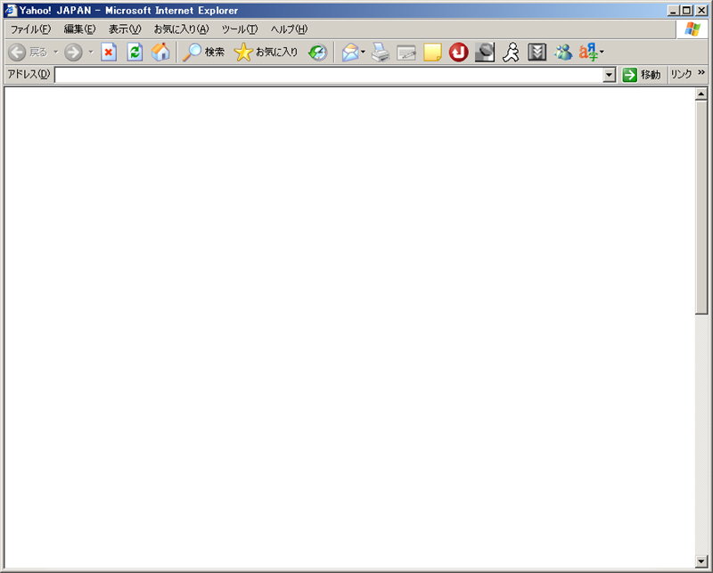
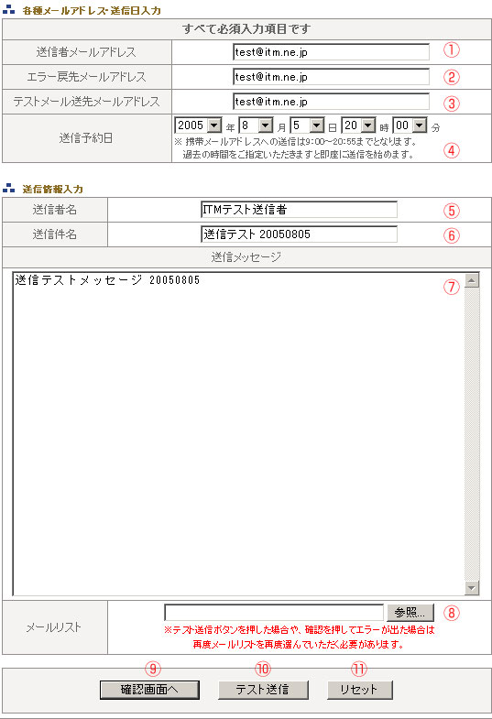
配信画面１
4
1.準備
ローカル（自分のパソコン） に、
送信するメールアドレスと名前が記載されたあて先リストファイルを作成します。
ファイルはすべ半角でカンマ（，）で区切って、
CSV 又は テキストファイル（拡張子が .csv 又は .txt ） で保存してください。
例）
山田さん, yamada@xxx.co.jp
太郎,tarou@xxx.co.jp
福岡太郎,fukuoka@xxx.cojp
エクセルよりCSVを作る方法がございます。
詳しくはホームページ(http://www.itm-asp.com)をご覧ください
2.入力
必須項目に入力します。 （左図参照）
１ 送信元のメールアドレスです。このメールアドレスから配信されたことになります。
２ 何らかの理由でメールがエラーで帰ってきた場合のエラー戻り先です。
３ テストメール送信先です。
４ 配信時間を指定できます
５ 送信者名（日本語）です。
６ 送信メールのタイトルになります。
７ 本文です。
本文中に名前を差し込みたいときは半角小文字で %name% と入力すると
自動で名前が差し込まれます。
８ メールリストを選びます。【参照】ボタンを押して、
さきほどの手順１で作成したリストを指定してください。
９ 上記全ての項目に間違いが無ければ押してください。
１０ 上記設定をリセットします。
１１ ５で指定したメールアドレスにテスト送信を１通だけ送ります。
Copyright 2005 itm , All Right Reserved

Slide 7
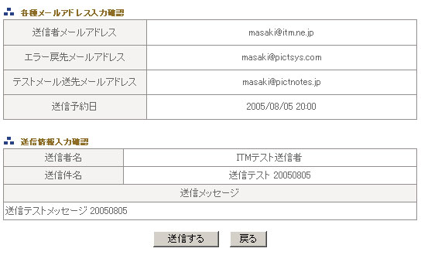
配信画面２
5
3.確認画面
OKであれば【送信する】ボタンを押します
4.送信完了
送信完了です。（サーバーの状況によっては、若干配信に時間がかかる場合があります。）
※携帯メールアドレスの配信は午前９：００～午後９:００になります。
あとは「確認画面へ」を押し、ＯＫであれば送信完了！とても簡単に出来ます。
インターネットがつながる環境であればどこからでも配信できるので、職場に自宅。
どこからでも配信できます。
Copyright 2005 itm , All Right Reserved

Slide 8
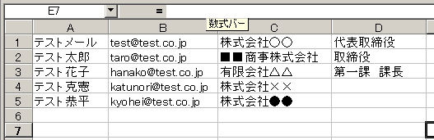
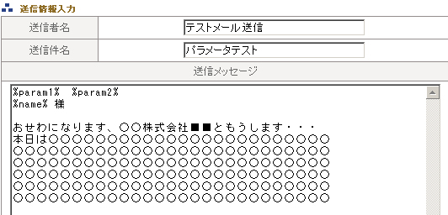
配信画面３
6
すこし高度な配信方法（ 会社名や、肩書き等を加えることが可能です。）
1.メールリストの準備
メールリストに５つまでパラメータを設定することができます。
例えばメール本文に相手の会社名、役職きを加えたい場合は
名前 ， メールアドレス ， 会社名 ， 役職
というリストを作成します。
2.本文を入力
本文を入力します。
パラメータは %param1% ～ %param5% までとなりますので、
この場合「会社名」が %param1% 、
「役職」が %param2% となります。
Copyright 2005 itm , All Right Reserved

Slide 9
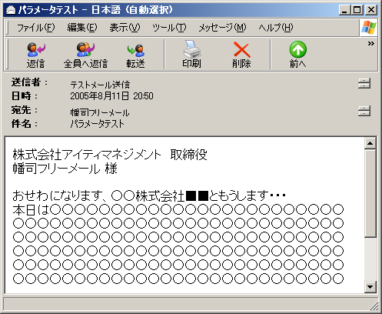
配信画面４
7
4.送信する
送信すると本文は次のようになります。
※但し、以下の点にご注意ください。
・「テストメール送信」 ではメールアドレス以外に
パラメータを設定している箇所が無いため、
届いたメールは原文そのままになります。
・リストのパラメータがなにも無い場合
（例えば肩書きが無い方など）はその部分は何も表示されません。
その分レイアウトが左詰めになりますのでご了承ください。
Copyright 2005 itm , All Right Reserved

Slide 10
料金プラン一覧
9
メール配信システム料金表
メール配信プラン | ライト | スタンダード | エキスパート | スペシャルプラン16 | スペシャルプラン28
1ヶ月のメール配信数 | 6,000通 １通あたり0.16円 | 25,000通 １通あたり0.08円 | 70,000通 １通あたり0.07円 | 160,000通 １通あたり0.06円 | 280,000通 １通あたり0.05円
初期設定費 | 5,250円
6ヶ月分の料金 | 6,300円 月額1,050円 | 12,600円 月額2,100円 | 31,500円 月額5,250円 | 63,000円 月額10,500円 | 94,500円 月額15,750円
お支払方法 | 銀行振込（２回目以降のお支払いは自動引落としも可能です）
備考 | ※料金は税込みです。 ※お支払いは半年前払いになります 例）ライトプランをご希望の場合、6,300円＋5,250円（初期費用）で11,550円になります。 スペシャルプラン28以上のメール配信を希望される場合、別料金になります。 その際はスタッフまでお問い合わせ下さい。
新プラン誕生！3,000円使いきりプラン！
初期費用 | 3,000円（税込）
メール配信数 | 6,000通
配信期間の制限 | 無し
お支払方法 | 銀行振込のみ
備考 | 税込み3,000円ポッキリで6,000通の配信が可能。月額料金がありません。 使用できる機能に制限はありません。 6,000通の配信期間の制限はありません！使い切るまでご利用可能です。 6,000通配信後に、再度3,000円プランに申し込んでいただくことも可能です。
Copyright 2005 itm , All Right Reserved

Slide 11
会社概要
10
■会社名称 株式会社 アイティマネジメント
■所在住所 〒810-0022 福岡市中央区薬院3-13-11 I-KDビル4F
■お問合せ TEL 092-525-0081 FAX 092-525-0082 e-mail info@itm-asp.com
■設 立 日 平成16年7月21日
■資 本 金 800万円
■社 員 6名（平成16年7月現在）
■会長 岡崎 太郎
■代表取締役 清末 直
■事業内容
●インターネットソリューション
LINUX DBアプリケーションの開発/携帯端末向DBプログラミング
ホームページの企画・制作・運用(保守)
●ダイレクトマーケティングに関連したデータベース開発構築
●ITM運営(アイティエム-教育セミナー事業 http://www.it1616.com)
■開発環境 ●開発言語
Perl/PHP/JAVA（JSP SERVLET）/XML
●INTERNET関係
LINUX Postgres SQL等を使用したSQLDBアプリケーション
Perl/PHP/JSP等を使用した動的WEBサイト構築
FLASH/DREAMWEAVER/等を使用した静的WEBの制作
●GRAPHIC DESIGN
PHOTOSHOP/ILLUSTRATOR
■金融機関 西日本シティ銀行 山王支店
Copyright 2005 itm , All Right Reserved

